Slide 1





BIOCELL :
expérience

Slide 2
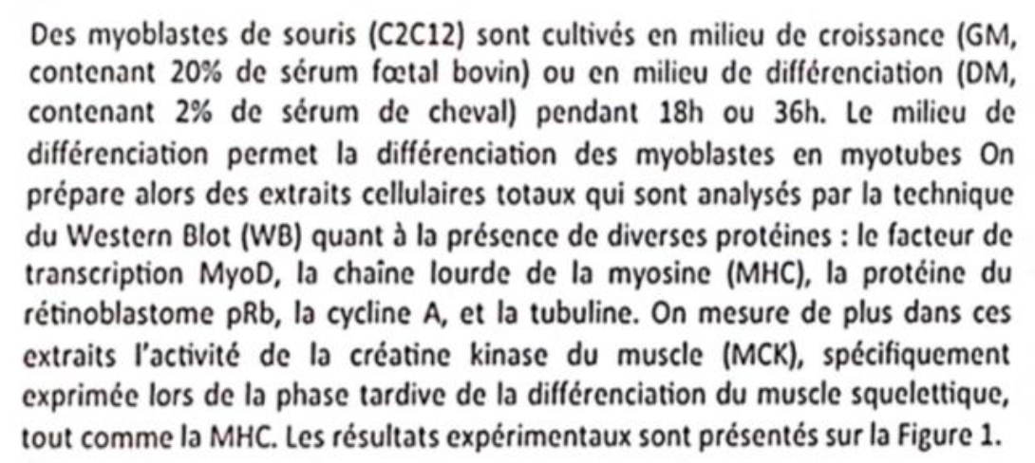

1ère partie de l’expérience

Slide 3
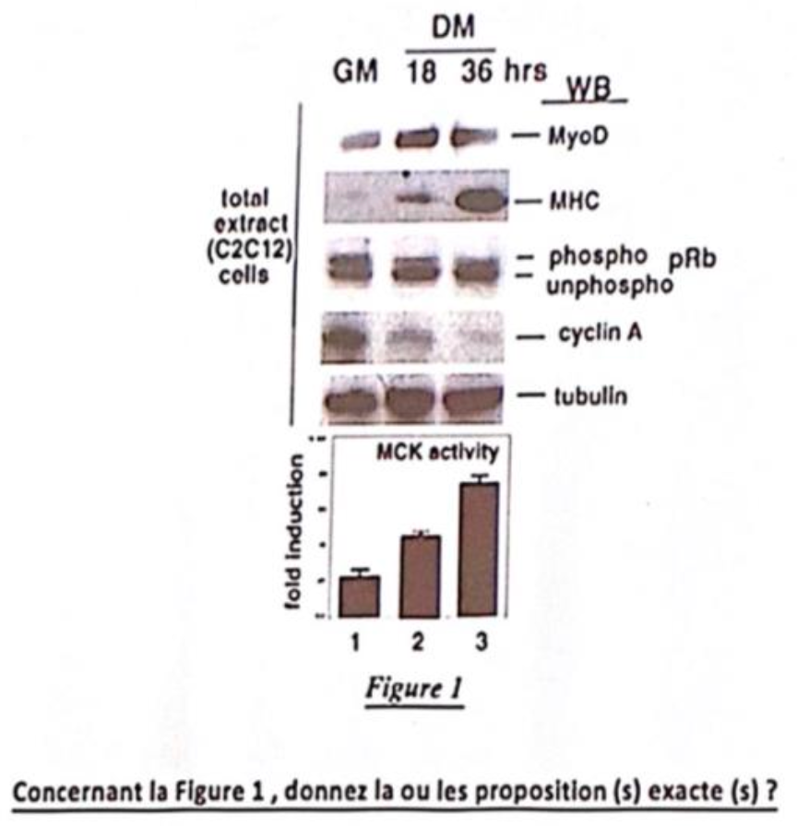




DÉPHOSPHORYLATION DE PRB
⚠️ Rappel : HYPERphosphorylation de pRb = libération de E2F = accélération du cycle cellulaire
DONC : si on déphosphoryle pRb = EFFET INVERSE (c’est le cas ici)
= augmentation marquée ++
milieu de croissance (division cellulaire)
milieu de différenciation
MyoD = facteur de transcription myogénique → active des gènes impliqués dans la différenciation des myoblastes en myotubes
= augmentation du taux en DM
MHC = chaîne lourde de myosine → “exprimé lors de la phase tardive de la différenciation”
= augmentation marquée ++
CYCLINE A
⚠️ Rappel :
cycline A (mitose, mais en biocell retenez ++ B en QCM)
ICI, on observe une diminution = moins de cycle cellulaire
= diminution du taux
TUBULINE = présente dans toutes les cellules, peu importe le niveau de différenciation (c’est un des constituant de la cellule quoi)
= taux stable
MCK = créatine kinase du mucle → “exprimée lors de la phase tardive de différenciation du MSS”
= augmentation marquée ++
→ MAIS C’EST QUOI LE LIEN DANS TOUT ÇA ???

Slide 4
DÉPHOSPHORYLATION DE PRB
⚠️ Rappel : HYPERphosphorylation de pRb = libération de E2F = accélération du cycle cellulaire
DONC : si on déphosphoryle pRb = EFFET INVERSE (c’est le cas ici)
= augmentation marquée ++
milieu de croissance (division cellulaire)
milieu de différenciation
MyoD = facteur de transcription myogénique → active des gènes impliqués dans la différenciation des myoblastes en myotubes
= augmentation du taux en DM
MHC = chaîne lourde de myosine → “exprimé lors de la phase tardive de la différenciation”
= augmentation marquée ++
CYCLINE A
⚠️ Rappel :
cycline A (mitose, mais en biocell retenez ++ B en QCM)
ICI, on observe une diminution = moins de cycle cellulaire
= diminution du taux
TUBULINE = présente dans toutes les cellules, peu importe le niveau de différenciation (c’est un des constituant de la cellule quoi)
= taux stable
MCK = créatine kinase du mucle → “exprimée lors de la phase tardive de différenciation du MSS”
= augmentation marquée ++
+ la cellule se différencie, - la cellule se divise

Slide 5
QCM 1 : Concernant la Figure 1, donnez la ou les proposition(s) exacte(s) :
A. La tubuline est un contrôle qui permet de vérifier que les disparités observées ne sont pas dues à des différences de quantités totales de protéines déposées sur le gel
B. Les variations de la quantité de cycline A entre les différentes conditions suggèrent un ralentissement du cycle cellulaire
C. L’accroissement de la quantité de MyoD en DM concorde avec l’augmentation de l’expression de MHC et de l’activité MCH
D. Ces résultats démontrent que l’augmentation de l’activité MCK est responsable de la déphosphorylation de pRb
E. Les propositions A, B, C, D sont fausses

Slide 6
QCM 1 : Concernant la Figure 1, donnez la ou les proposition(s) exacte(s) :
A. Vrai : La tubuline est un contrôle qui permet de vérifier que les disparités observées ne sont pas dues à des différences de quantités totales de protéines déposées sur le gel
→ tubuline = contrôle de qualité car retrouvée physiologiquement dans toutes les cellules = vérification que le WB fonctionne bien !!
→ Figure 1 : taux constant peu importe le milieu
je met à chaque fois en évidence les éléments de réponse pour les personnes avec une vue aussi déplorable que la mienne ^_^

Slide 7
QCM 1 : Concernant la Figure 1, donnez la ou les proposition(s) exacte(s) :
B. Vrai : Les variations de la quantité de cycline A entre les différentes conditions suggèrent un ralentissement du cycle cellulaire
→ selon le cours : la cellule se différencie, donc elle va nécessairement moins se diviser
→ selon la Figure 1 : diminution progressive du taux de cycline A = ralentissement du cycle cellulaire

Slide 8
QCM 1 : Concernant la Figure 1, donnez la ou les proposition(s) exacte(s) :
C. Vrai : L’accroissement de la quantité de MyoD en DM concorde avec l’augmentation de l’expression de MHC et de l’activité MCK
→ MyoD = facteur de transcription myogénique = favorise la différenciation
→ MHC et MCK = “spécifiquement exprimées lors de la phase tardive de la différenciation du MSS”
→ Figure 1 : augmentation progressive du taux de MyoD, MHC et MCK

Slide 9
QCM 1 : Concernant la Figure 1, donnez la ou les proposition(s) exacte(s) :
D. Faux : Ces résultats démontrent que l’augmentation de l’activité MCK est responsable de la déphosphorylation de pRb
→ Certes, on a :
  une déphosphorylation de pRb grandissante
  une augmentation de l’activité MCK de plus en plus prononcée à mesure que la différenciation cellulaire progresse
→ MAIS : aucune preuve qu’il y ait une relation de causalité, donc :
  ✅ suggère
  ❌ démontre
Même si c’est subtil, on voit une phospho qui est moins marquée, alors que la déphospho se majore de plus en plus
E. Faux

Slide 10
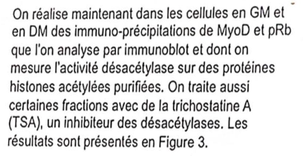
2ème partie de l’expérience

Slide 11
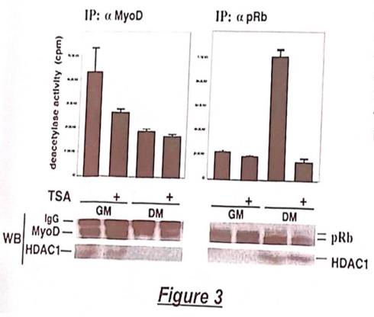

  TSA = inhibiteur des HDAC1 : logique si dès qu’on l’active (+), le taux de “deacetylase activity” chute
  HDAC1 → répression transcriptionnelle
Mais ça vous le savez grâce à Maxencéphale :))
activité d’HDAC1 (désacétylase) associée à MyoD
activité d’HDAC1 (désacétylase) associée à pRb
  cellule en GM = croissance = division cellulaire :
→ forte présence des HDAC1
  cellule en DM = différenciation cellulaire :
→ absence des HDAC1
  cellule en GM = croissance = division cellulaire :
→ absence des HDAC1
  cellule en DM = différenciation cellulaire :
→ forte présence des HDAC1
Niveau d’activité d’HDAC1 = inversé selon si la cellule veut se multiplier ou si elle veut se différencier

Slide 12
QCM 2 : Concernant la Figure 3, donnez la ou les proposition(s) exacte(s) :
A. La TSA diminue la quantité d’histones acétylés
B. Les résultats de la Figure 3 démontrent que HDAC1 perd son activité désacétylase en présence de MyoD lors de la différenciation ainsi qu’en présence de pRb lors de la prolifération
C. L’activité désacétylase est associée à MyoD dans les cellules en GM et avec pRb dans les cellules en DM
D. Les résultats de la Figure 3 démontrent qu’HDAC1, MyoD et pRb forment un complexe ternaire
E. Les propositions A, B, C, D sont fausses

Slide 13
QCM 1 : Concernant la Figure 3, donnez la ou les proposition(s) exacte(s) :
A. Faux : La TSA diminue la quantité d’histones acétylés
→ PURE LOGIQUE guys : TSA = inhibiteur des désacétylases (HDAC1)
→ DONC : TSA = favorise les histones acétylés = augmente la quantité d’histones acétylés → c’est l’inverse

Slide 14
QCM 1 : Concernant la Figure 3, donnez la ou les proposition(s) exacte(s) :
B. Faux : Les résultats de la Figure 3 démontrent que HDAC1 perd son activité désacétylase en présence de MyoD lors de la différenciation ainsi qu’en présence de pRb lors de la prolifération
→ On est dans le corrélatif, non pas dans la causalité ou la démonstration !!!!!
→ Il aurait fallu avoir des expériences complémentaires pour affirmer que :
  HDAC1 perd son activité A CAUSE de MyoD lors de la différenciation
  HDAC1 perd son activité A CAUSE de pRb lors de la prolifération

Slide 15
QCM 1 : Concernant la Figure 3, donnez la ou les proposition(s) exacte(s) :
C. Vrai : L’activité désacétylase est associée à MyoD dans les cellules en GM et avec pRb dans les cellules en DM
MyoD pRb

Slide 16
QCM 1 : Concernant la Figure 3, donnez la ou les proposition(s) exacte(s) :
D. Faux : Les résultats de la Figure 3 démontrent qu’HDAC1, MyoD et pRb forment un complexe ternaire
→ Vous connaissez la chanson 🎶💃🕺🎶 :
👹👹👹👹👹👹
ON NE PEUT PAS DEMONTRER
👹👹👹👹👹👹
(en plus faut avouer que c’est un item un peu wtf)
E. Faux

Slide 17
Mes plus chers remerciements biocellois <33

